Slide 1

Sistema de Gestión hostal doña clarita
INTEGRANTES: -PATRICIO PALOMINOS
-Carlos poblete
-rolando gutiérrez

Slide 2
Introducción
Doña Clarita es una Empresa dedicada a dar hospedaje a empresas, orientada a dar un servicio de calidad y seguridad a trabajadores que necesiten hospedaje.
Lo que se requiere es crear una aplicación web y otra de escritorio que permitan administrar tanto los registros de huéspedes como también los contratos con empresas.

Slide 3
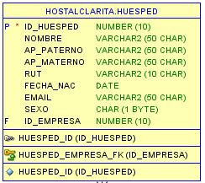
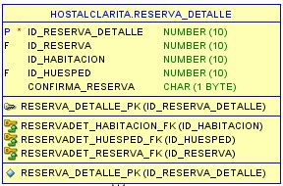
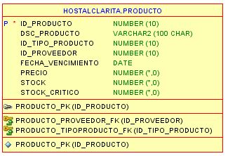
MODIFICACIONES AL MODELO
PRIMERA VERSIÓN
SEGUNDA VERSIÓN
TERCERA VERSIÓN

Slide 4
Demostración aplicación web

Slide 5
Demostración aplicación de escritorio

Slide 6

gracias

